Slide 1
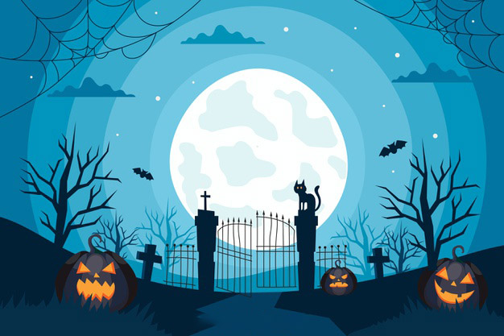
NHIỆT LIỆT CHÀO MỪNG
QUÝ THẦY CÔ VÀ CÁC EM
THAM GIA GIỜ HỌC
Môn: Tiếng Việt lớp 1

Slide 2
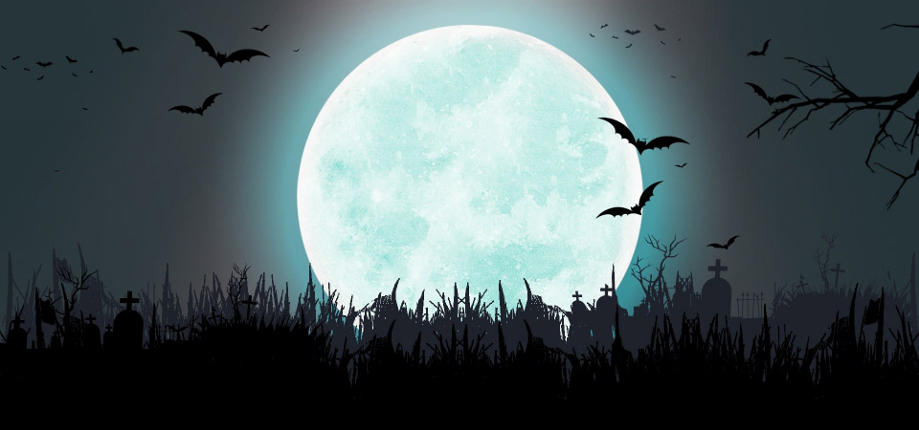
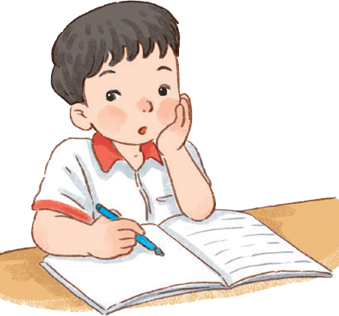
BÀI 20
Ôn tập và kể chuyện:
Kiến và dế mèn

Slide 4
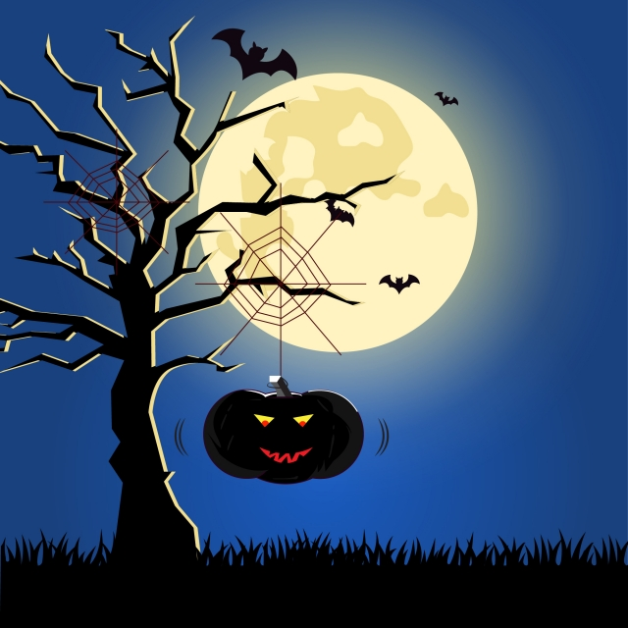
 | a | e | ê | ơ
ph
qu
v
x
E
Ê
A
B
C
Notes:
Click vào từng chữ thường để bật âm thanh đọc chữ đó
Chữ hoa không làm vì nặng, khó chạy slide

Slide 5
 | a | e | ê | ơ
ph | pha
qu
v
x
E
Ê
A
B
C
Notes:
Click vào từng chữ thường để bật âm thanh đọc chữ đó
Chữ hoa không làm vì nặng, khó chạy slide

Slide 6
 | a | e | ê | ơ
ph | pha | phe | phê | phơ
qu
v
x
E
Ê
A
B
C
Notes:
Click vào từng chữ thường để bật âm thanh đọc chữ đó
Chữ hoa không làm vì nặng, khó chạy slide

Slide 7
 | a | e | ê | ơ
ph | pha | phe | phê | phơ
qu | qua | que | quê | quơ
v
x
E
Ê
A
B
C
Notes:
Click vào từng chữ thường để bật âm thanh đọc chữ đó
Chữ hoa không làm vì nặng, khó chạy slide

Slide 8
 | a | e | ê | ơ
ph | pha | phe | phê | phơ
qu | qua | que | quê | quơ
v | va | ve | vê | vơ
x
E
Ê
A
B
C
Notes:
Click vào từng chữ thường để bật âm thanh đọc chữ đó
Chữ hoa không làm vì nặng, khó chạy slide

Slide 9
 | a | e | ê | ơ
ph | pha | phe | phê | phơ
qu | qua | que | quê | quơ
v | va | ve | vê | vơ
x | xa | xe | xê | xơ
E
Ê
A
B
C
Notes:
Click vào từng chữ thường để bật âm thanh đọc chữ đó
Chữ hoa không làm vì nặng, khó chạy slide

Slide 10
qua phà
vỉa hè
phố cổ
cổ vũ
xa xa
đá quý
xứ sở

Slide 11
Nhà bé ở Thủ đô. Thủ đô có Bờ Hồ. Quê bé ở Phú Thọ. Phú Thọ có chè, có cọ. Xa nhà, bé nhớ mẹ. Xa quê, bé nhớ bà.

Slide 12
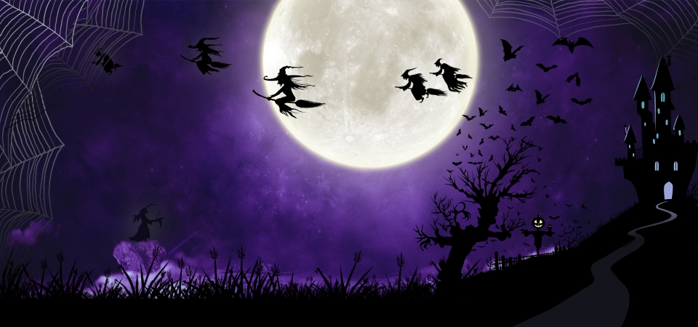

Slide 13
chia quà cho χď.

Slide 14
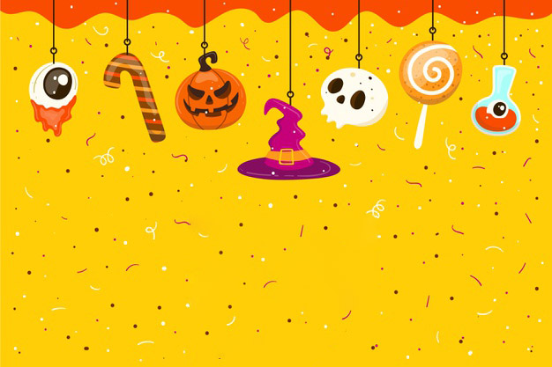
Notes:
Chưa có hiệu ứng

Slide 15
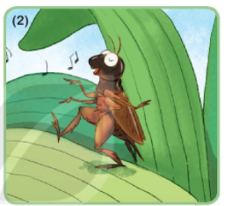
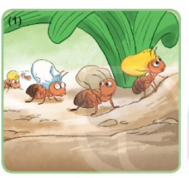
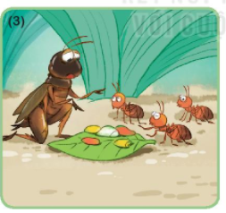
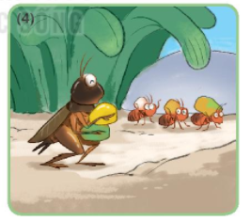
Kiến và dế mèn

Slide 16
Mùa thu đến, đàn kiến làm gì?
Notes:
Chưa có hiệu ứng

Slide 17
Còn dế mèn làm gì?

Slide 18
Đông sang, đói quá, dế mèn đã làm gì?
Chị kiến đã nói gì với dế mèn?

Slide 19
Xuân về, dế mèn cùng đàn kiến làm gì?

Slide 20
Notes:
Sau khi tách các ảnh riêng biệt mới chèn được file thu âm.

Slide 21
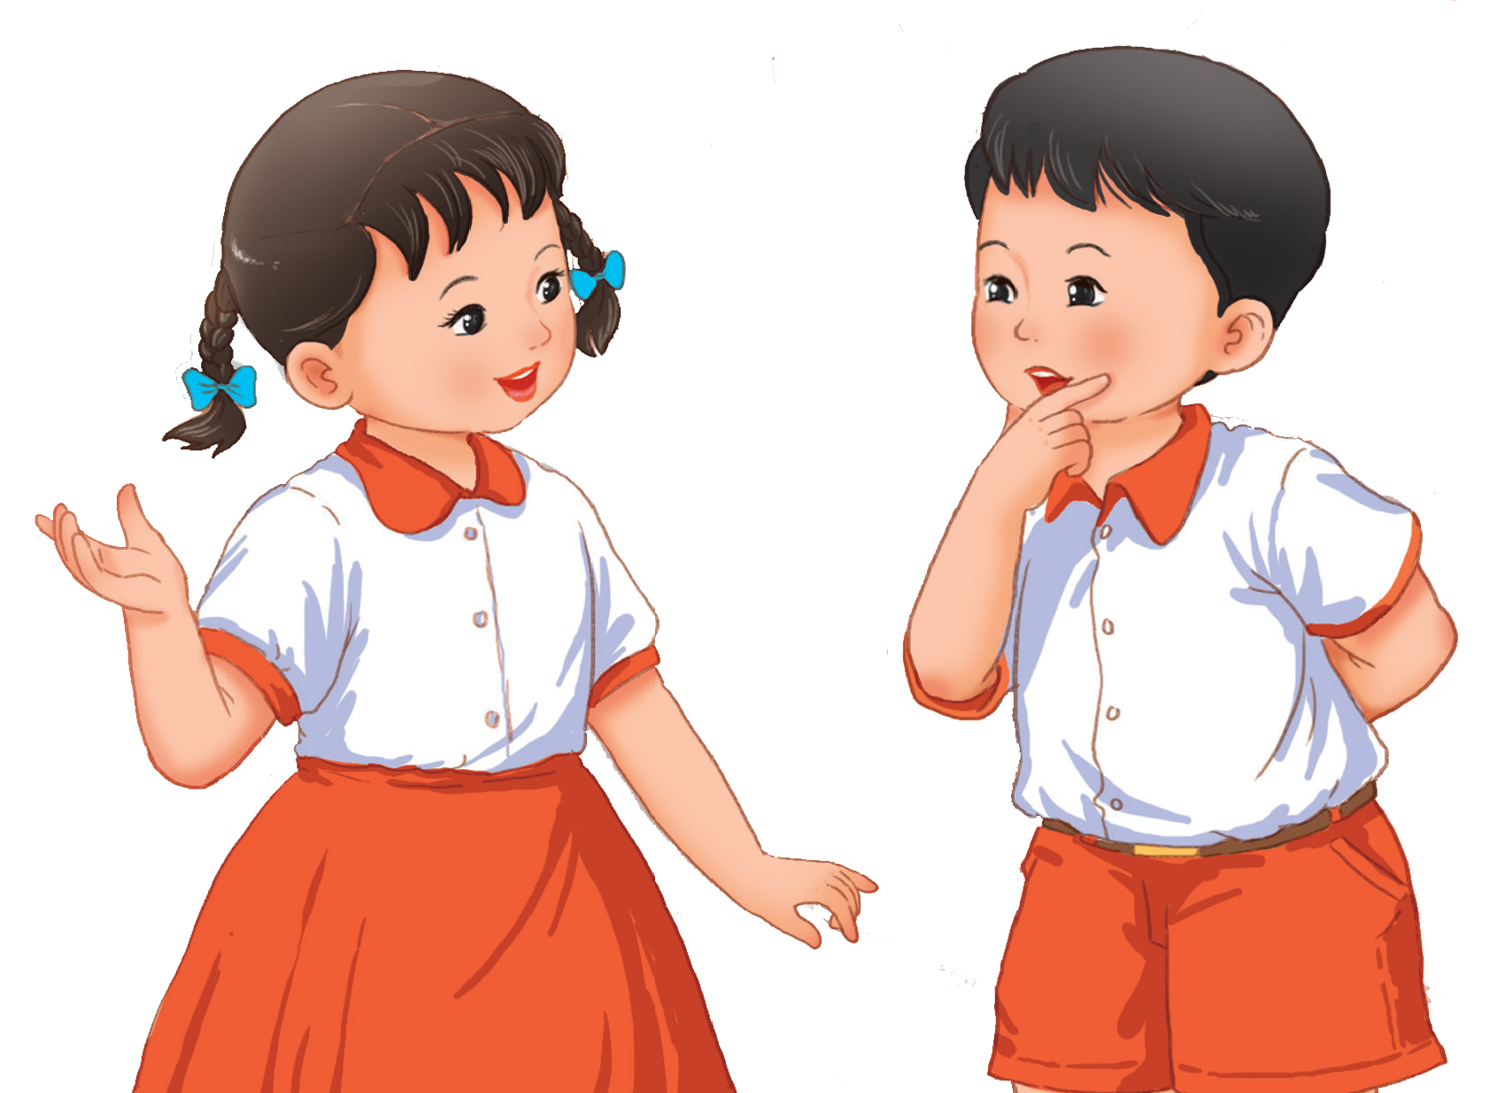
CỦNG CỐ
BÀI HỌC

